Slide 1
DESCRIPTION D'UN FLUIDE AU REPOS
Prof-TC
www.prof-tc.fr

Slide 2
Les fluides
Un fluide est un corps susceptible de s’écouler. Il est déformable et n’a pas de forme propre. Il prend la forme du récipient qui le contient.
On distingue deux types de fluide:
Les gaz occupent tout le volume qui est disponible, on peut aussi les comprimer, faire changer leur volume.
Les liquides ont un volume constant, ils sont incompressibles, il n’est pas possible de faire changer leur volume.
Les gaz et les liquides sont des fluides. On remarquera que la notion de fluide dépend de l’échelle de temps considérée:
Si le déplacement est très rapide, un impact sur l’eau aura les mêmes conséquences funestes qu’un impact sur un sol dur.
A l’opposé, une roche soumise à une forte pression et forte température dans le sous-sol terrestre aura un comportement d’un fluide sur une échelle de temps géologique.

Slide 3
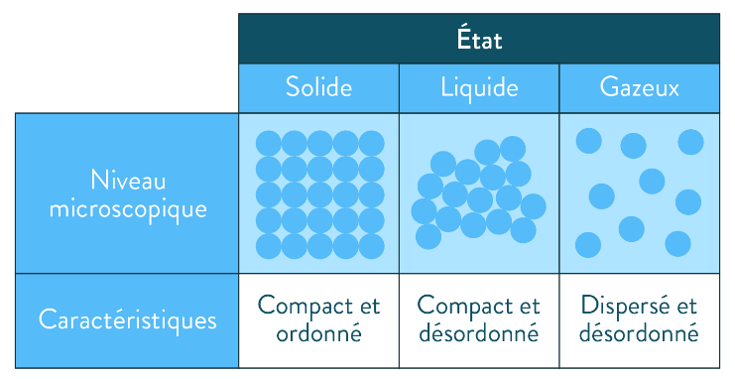
Description microscopique
On décrit le fluide comme étant un ensemble désordonné de molécules ou atomes.
A l’état liquide, les particules sont proches les unes des autres et peuvent facilement se déplacer les unes par rapport aux autres.
A l’état gazeux, les particules sont éloignées les unes des autres et sont en mouvement désordonné les unes par rapport aux autres.
Dans un fluide, les entités qui le compose ont un mouvement d’agitation permanent ce qui explique qu’un fluide puisse se déformer facilement et qu’un gaz occupe tout le volume mis à sa disposition.

Slide 4
Description macroscopique - Masse volumique
La masse volumique ρ d’un fluide est le coefficient de proportionnalité entre sa masse m et son volume V.
$$\text{r}\text{ = }\frac{\text{m}}{\text{V}}$$ | $\text{r}$: Masse volumique du fluide (kg/m³) m: Masse du fluide (kg) V: Volume du fluide (m³)
La masse volumique dépend beaucoup de la pression et de la température pour un gaz.
La masse volumique des liquides est supérieure à celle des gaz.
La masse volumique diminue lorsque la température augmente.

Slide 5
Description macroscopique - Température
La température d’un gaz ou d’un liquide que l'on mesure représente l’énergie cinétique moyenne que possèdent les entités composant ce fluide et qui ont un mouvement d’agitation permanent.
Si la température augmente, cela signifie qu’au niveau microscopie, les entités ont acquis plus d’énergie cinétique.
Par exemple, à température ambiante, les molécules de gaz de l’atmosphère, diazote N₂ et dioxygène O₂, ont une vitesse d’environ v = 500 m.s⁻¹. Si la température augmente, cette vitesse augmente aussi.
La température, notée T, est une grandeur macroscopique liée à l’agitation des particules qui a lieu à l’état microscopique. Elle s’exprime en en kelvins:
T (en K) = θ (en °C) + 273,15

Slide 6
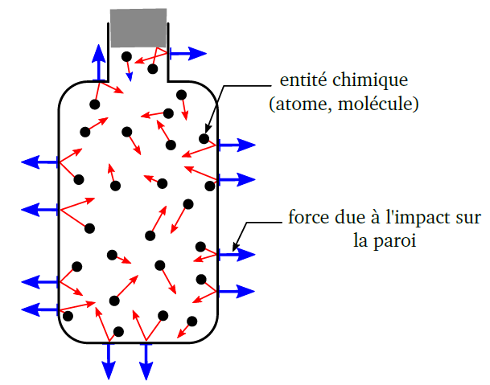
Description macroscopique - Pression
La pression, notée P, est définie en tout point du fluide et son unité est le Pascal (Pa).
Elle traduit la poussée que le fluide exerce sur les parois du récipient du fait des chocs répétés des molécules contre les parois.
En météorologie on utilise comme unité l’hectopascal (1 hPa = 100 Pa).
En plongée sous-marine on utilise comme unité le bar (1 bar = 10⁵ Pa).
Dans le vide absolu la pression a une valeur de P_{vide} = 0 Pa.
La pression absolue P_{abs} est la pression mesurée par rapport au vide.
La pression atmosphérique au niveau de la mer dans des conditions normales a une valeur de P_{atm} = 1013 hPa environ.

Slide 7
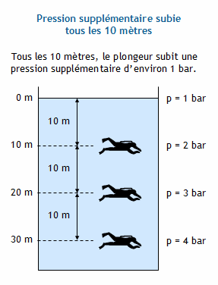
La pression hydrostatique P_{hydro} est la part de la pression due uniquement à la pression exercée par l’eau.
Il s’agit d’une pression relative mesurée par rapport à la pression atmosphérique.
Par exemple, à la surface de l’eau, le plongeur est à la pression atmosphérique (P = 1 bar) et la pression hydrostatique augmente avec la profondeur.
Elle augmente de 1 bar tous les 10 m.

Slide 8
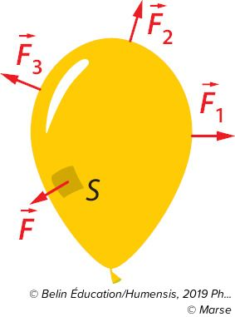
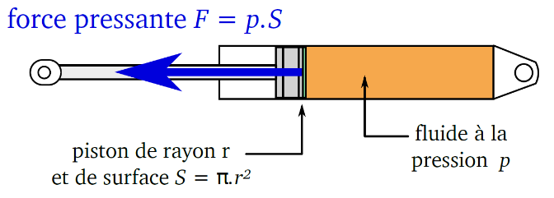
Description macroscopique - Force de pression
La force pressante exercée par n’importe quel fluide (liquide ou gaz) sur une paroi avec laquelle il est en contact est toujours perpendiculaire à cette paroi (direction de la force) et dirigée vers l’extérieur (sens de la force).
F = P.S | F: Force pressante (N) P: Pression du fluide (Pa) S: Surface (m²)
Un vérin utilise un fluide à la pression P pour exercer sur un piston de surface S une force F.

Slide 9
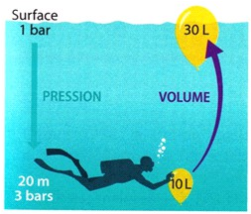
Loi de Boyle Mariotte
Un gaz parfait à une température donnée constante obéit à une relation simple entre sa pression P et son volume occupé V.
La relation de Boyle Mariotte pour les gaz parfaits est:
P.V = Cte | P: Pression du gaz (Pa) V: Volume occupé par le gaz (m³)
Cette relation s’applique aux fluides compressibles donc aux gaz.
A température constante et pour une quantité de matière donnée, le produit de la pression par le volume reste constant.

Slide 10
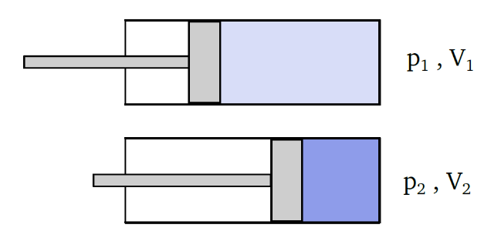
Par exemple, un gaz enfermé dans une enceinte hermétique et qui reste à température constante. Si à l'origine la pression dans l'enceinte de volume V₁ est P₁ et que l'on diminue le volume pour passer à V₂, alors la pression P₂ doit varier.
On aura ainsi:
P₁.V₁ = P₂.V₂ = Cte
On en déduit la pression P₂ dans l'enceinte:
$${\text{P}}_{\text{2}} \text{=} \frac{{\text{P}}_{\text{1}}\text{.}{\text{V}}_{\text{1}}}{{\text{V}}_{\text{2}}}$$

Slide 11
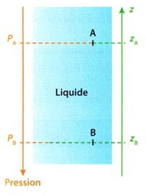
Loi fondamentale de la statique des fluides
La différence de pression ΔP = P_{B} - P_{A} entre deux points A et B du fluide séparés par une hauteur h = z_{B} - z_{A} est donnée par la relation:
$$\text{D}\text{P}\text{ = }{\text{P}}_{\text{B}} \text{− }{\text{P}}_{\text{A}}\text{ = }\text{r}\text{.}\text{g}\text{.}\text{h}\text{ = }\text{r}\text{.}\text{g}\text{.(}{\text{z}}_{\text{B}} \text{− }{\text{z}}_{\text{A}}\text{)}$$
ΔP: Différence de pression (Pa)
P_{A}: Pression au point A (Pa)
P_{B}: Pression au point C (Pa)
ρ: Masse volumique du fluide (kg/m3)
g: Intensité de la pesanteur (9,81 N/kg)
h: Hauteur entre les points A et B (m)
z_{A}: Altitude du point A (m)
z_{B}: altitude du point B (m)

Slide 12
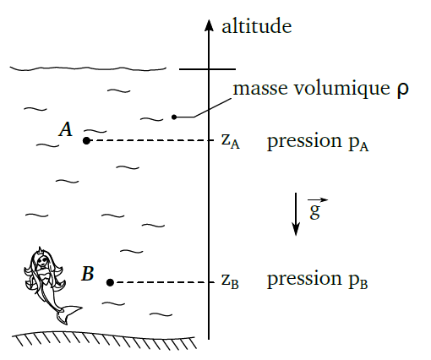
Si le point B se trouve à une profondeur supérieure à celle du point A, la pression P_{B} au point B sera supérieure à la pression P_{A} au point A.
La pression P_{B} au point B sera donc donnée par la relation:
P_{B} = P_{A} + ρ.g.h = P_{A} + ρ.g.(z_{B} - z_{A})
Par exemple dans de l'eau de masse volumique ρ = 1000 kg/m³, la pression à une profondeur de h = 10 m augmentera d'une valeur ΔP:
ΔP = P_{B} - P_{A} = ρ.g.h = 1000 × 9,81 × 10 = 98100 Pa = 981 hPa

Slide 13
DESCRIPTION D'UN FLUIDE AU REPOS
Prof-TC
www.prof-tc.fr

